Slide 1
Software analysis
Data Flow Diagrams
Koen Van Eyken
Thomas De Vries

Slide 2
Agenda
Procesmodellering met DFD’s
Regels voor gegevensstroomschema’s
Balanceren van DFD’s
Data dictionary
Richtlijnen voor DFD’s
Stoppen met decompositie
GAP analyse

Slide 3
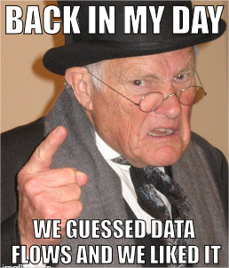
Procesmodellering met DFD’s
Notes:
3
3
3
3

Slide 4
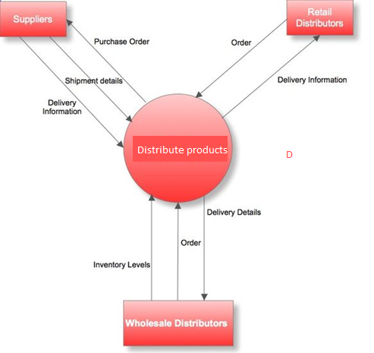
Procesmodellering met DFD
Omvat grafische presentatie van processen die gegevens
Verzamelen
Bewerken
Opslaan
Verdelen
Gegevensstroomschema (DFD)
4
Notes:
4
4
4
4

Slide 5
Procesmodellering met DFD
DFD is een diagram dat het volgende voorstelt
Opslagplaatsen gegevens
Verplaatsing van gegevens tussen externe entiteiten en processen
Bewezen dat dit de kwaliteit en productiviteit verbetert
→ gestructureerde analysetechnieken!
Structured Systems Analysis and Design Method
5
Notes:
5
5
5
5

Slide 6
Procesmodellering met DFD
1. Het proces van het modelleren
Verzameling van eisen
Omvormen naar duidelijke voorstelling
Bestaand systeem
Eisen die voor vervangend systeem gewenst zijn
Zowel proces- als gegevensmodellering nodig voor goede structuur van specificaties
6
Notes:
6
6
6
6

Slide 7

Procesmodellering met DFD
2. Producten en resultaten
Context DFD met draagwijdte van gegevensstromen (één proces, geen DB)
DFD huidig systeem
Welke mensen en technologieën in elk proces gebruikt worden voor omzetten van gegevens en produceren van uitvoer
DFD nieuw systeem
Logische gegevensstroomschema’s laten de gegevensstroom, functionele eisen, structuur zien
Uitvoerige beschrijving van elk DFD component
In projectwoordenboek!
7
Notes:
7
7
7
7

Slide 8
Procesmodellering met DFD
Eisenbepaling en structurering parallel
Daardoor eerst algemene gegevensstroomschema’s en dan gedetailleerder.
DFD’s tonen belangrijke concepten over
Verplaatsing van gegevens tussen handmatige en geautomatiseerde stappen
Werkstroom in een organisatie
8
Notes:
8
8
8
8

Slide 9

Procesmodellering met DFD
3. Opbouw van gegevensstroomschema’s
9
Notes:
9
9
9
9

Slide 10
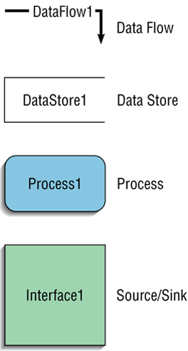
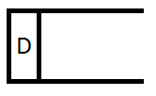
Procesmodellering met DFD
4 symbolen
om fysieke
en logische systemen
voor te stellen
P1
10
Notes:
10
10
10
10

Slide 11
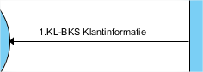
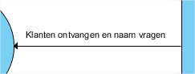


Procesmodellering met DFD
Gegevensstroom / flow
bestaat uit gegevens die in beweging zijn.
b.v. gegevens van bestelformulier of loonstrookje
b.v. resultaten van zoekopdracht in database
Een pijl
Kies een gepaste naam voor de voorgestelde gegevens
11
Notes:
11
11
11
11

Slide 12
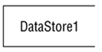
Procesmodellering met DFD
Gegevensopslag / data store
bestaat uit stilstaande gegevens
Niet van belang voor begrip van gegevensverplaatsing
Is de fysieke opslag van gegevens zoals bv klant, leverancier...
Rechthoek zonder rechterrand
Label bevat de naam van de opslag en evt. nummer
12
Notes:
12
12
12
12

Slide 13
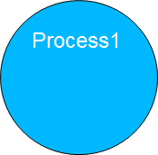
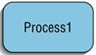
Procesmodellering met DFD
Proces
Werk of handelingen die op gegevens worden uitgevoerd zodat ze worden
Omgezet
Opgeslagen
Verspreid
Voor gegevensPROCESmodellering is het niet belangrijk of proces handmatig of automatisch is
Rechthoek met afgeronde hoeken
Label bevat naam en nummer van proces
13
Notes:
13
13
13
13

Slide 14
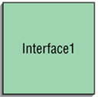
Procesmodellering met DFD
Bestemming of bron (Sink / Source)
van gegevens
Soms ook externe entiteiten genoemd
Veel eigenschappen niet van belang voor procesmodellering door externe eigenschap
Bron of bestemming is black box
Toegang van bron of bestemming op bestanden is niet van belang
Interacties tussen bron en bestemming zijn niet van belang
Hoe bron of bestemming herontworpen moet worden is niet van belang
Rechthoek
Naam van externe entiteit
Klant
14
Notes:
14
14
14
14

Slide 15
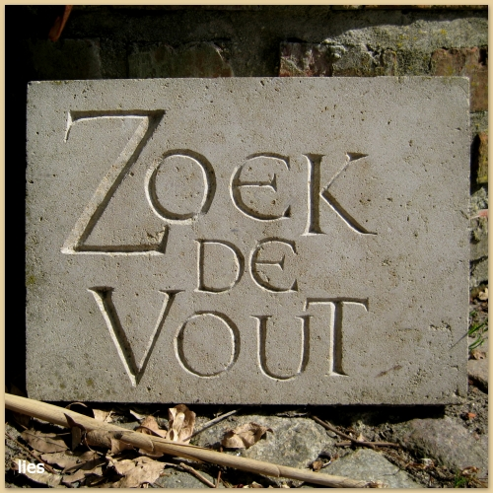
Procesmodellering met DFD
15
Notes:
15
15
15
15

Slide 16
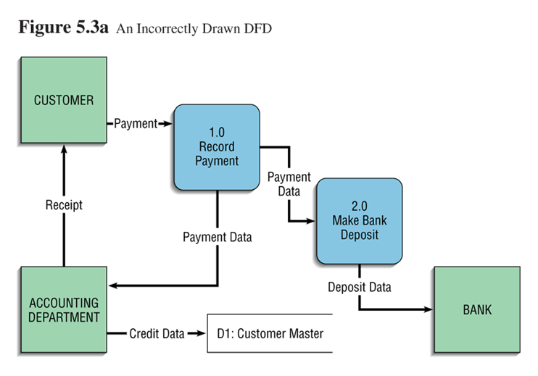
Procesmodellering met DFD
16
Notes:
16
16
16
16

Slide 17
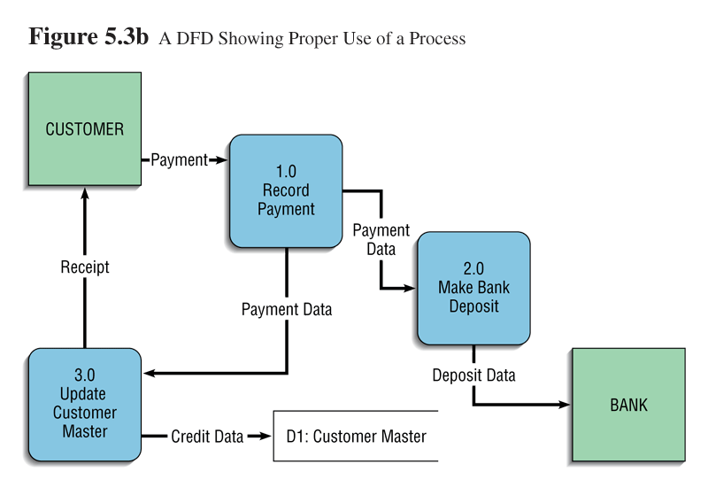
Procesmodellering met DFD
17
Notes:
17
17
17
17

Slide 18
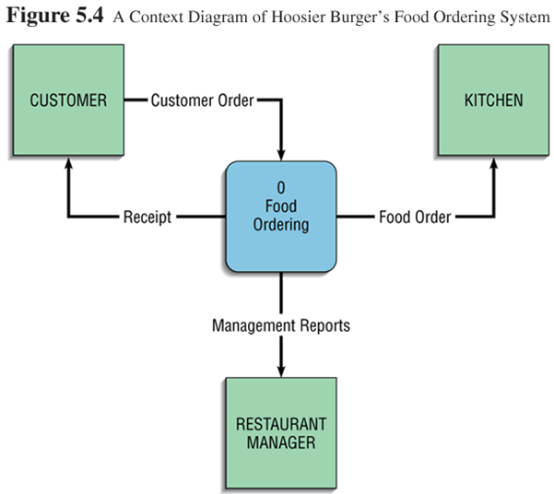
Procesmodellering met DFD
Voorbeeld level 0 / Context diagram – Fast food
Maaltijdsysteem als 1 proces
3 bronnen/bestemmingen
18
Notes:
18
18
18
18

Slide 19
Procesmodellering met DFD
Volgende stap
Analist moet dit ene proces onderverdelen in processen die uitgevoerd worden, dit is de functionele decompositie.
19
Notes:
19
19
19
19

Slide 20
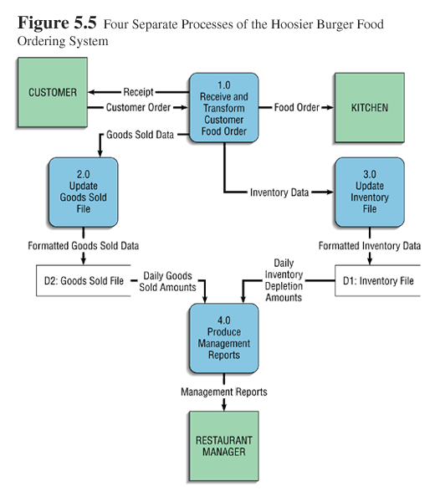
Procesmodellering met DFD
Niveau 1 DFD
20
Notes:
20
20
20
20

Slide 21

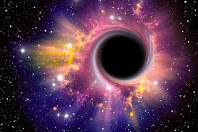
Procesmodellering met DFD
Geen enkel proces kan enkel gegevens ontvangen (Black hole)
→ dan is het een bestemming!
Proces
Geen enkel proces kan enkel gegevens versturen (Miracle)
→ dan is het een bron !
21
Notes:
21
21
21
21

Slide 22
Procesmodellering met DFD
Label van proces is werkwoord (je doet iets)
- Rapport maken, bestelling verwerken
Label van dataflow is geen werkwoord, het is DATA
- Persoonsgegevens, rekeninggegevens, aanmeldingsdata
Rapport verwerken
22
Notes:
22
22
22
22

Slide 23
Regels voor gegevensstroomschema’s
Data store
Gegevens kunnen zich niet rechtstreeks verplaatsen van de ene naar de andere gegevensopslag. Deze moeten verplaatst worden via een proces.
Dit geldt ook voor bron naar gegevensopslag of gegevensopslag naar bestemming
Gebruiken we vanaf niveau 1
23
Notes:
23
23
23
23

Slide 24
Regels voor gegevensstroomschema’s
- Label is zelfstandig naamwoord
- Gegevens kunnen niet rechtstreeks van bron naar bestemming
→via proces
Sink / source
24
Notes:
24
24
24
24

Slide 25
Regels voor gegevensstroomschema’s
Gegevensstroom heeft slechts 1 richting
Gebruik 2 pijlen indien nodig
Vertakking houdt in dat (meestal kopieën) naar verschillende processen/bronnen/bestemmingen gaan
Samenvoeging betekent dat dezelfde gegevens via verschillende processen/bronnen of opslagplaats samenkomen op gemeenschappelijke locatie
Flow
25
Notes:
25
25
25
25

Slide 26
Regels voor gegevensstroomschema’s
- Kan niet rechtstreeks teruggaan naar hetzelfde proces dat het juist heeft verlaten.
- Gebruik een ander proces hiervoor
- Gegevensstroom naar gegevensopslag betekent aanpassing
- Gegevensstroom vanuit gegevensopslag betekent gebruik of opvraag van gegevens
Flow
26
Notes:
26
26
26
26

Slide 27
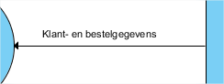
Regels voor gegevensstroomschema’s
- Label is zelfstandig naamwoord
- Gegevensstromen met dezelfde namen, moeten ook exact dezelfde gegevens bevatten
- Op 1 pijl kunnen verschillende gegevensstromen?
Zolang richting hetzelfde & gelijktijdig verplaatst
(1 pakket)
Flow
27
Notes:
27
27
27
27

Slide 28
Balanceren van DFD’s
Functionele decompositie
= in stukjes kappen van fucntionaliteiten
Bv van 1 proces naar 4 subprocessen gaan
Definitie
Opsplitsen van beschrijving of perspectief van het systeem in fijnere details
Elk opgesplitst proces is kandidaat voor decompositie
Decompositie totdat geen enkel logische deelproces nog kan opgesplitst worden
28
Notes:
28
28
28
28

Slide 29

Balanceren van DFD’s
Bij decompositie
Invoer en uitvoer voor bepaald proces moeten behouden blijven
→ balanceren
29
Notes:
29
29
29
29

Slide 30
Balanceren van DFD’s
Vb
Level 0 / Context diagram
Kijk naar sources/sinks
1 input
Klantbestelling
3 outputs
Bon
Maaltijdbestelling
Managementrapporten
30
Notes:
30
30
30
30

Slide 31
Balanceren van DFD’s
Level 1
Kijk naar sources/sinks
1 input
Klantbestelling
3 outputs
Bon
Maaltijdbestelling
Managementrapporten
→ Context diagram en level 1 zijn gebalanceerd
31
Notes:
31
31
31
31

Slide 32
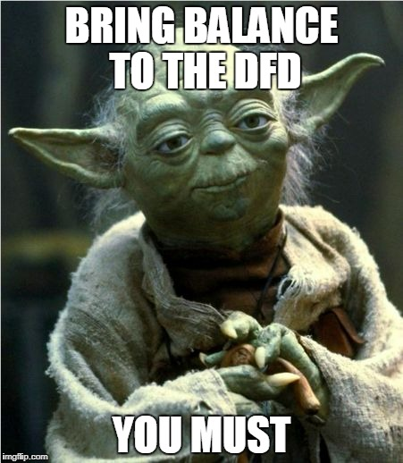
Balanceren van DFD’s
32
Notes:
32
32
32
32

Slide 33
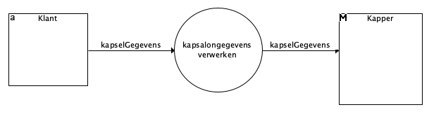
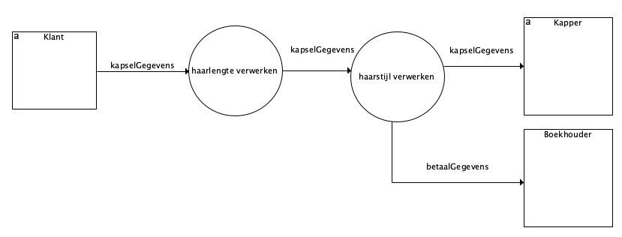
Balanceren van DFD’s
Level 0
Level 1
33
Notes:
33
33
33
33

Slide 34
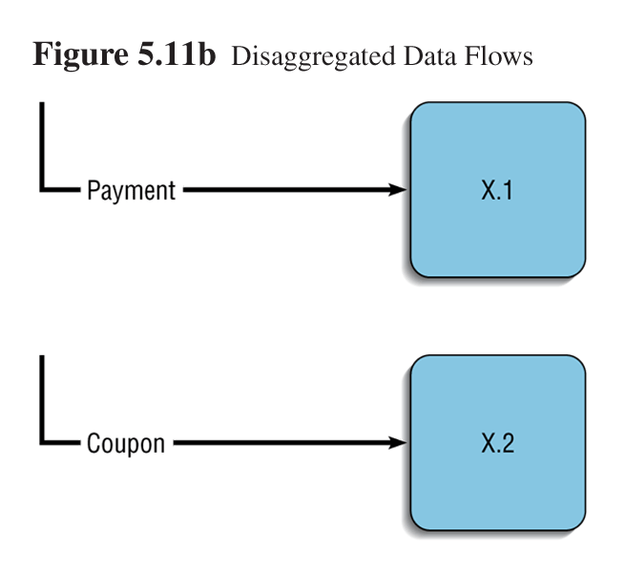
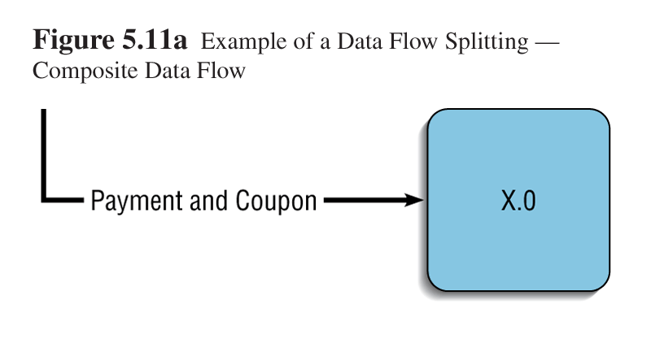
Balanceren van DFD’s
Gegevensstromen kunnen gesplitst worden in een lager niveau diagram
34
Notes:
34
34
34
34

Slide 35
Data dictionary
Een projectwoordenboek (DD) kan het volgende bevatten:
Samenstelling
Lid = naam + adres + lidnummer + ingangsdatum
Herhaling
Jaaroverzicht = {maandoverzicht}
Jaaroverzicht = 1{maandoverzicht}12
Keuzelijst
Boeksoort = [roman/detective/studieboek/strip]
Optioneel
Boek = titel + auteur + (inhoudsopgave)
35
Notes:
35
35
35
35

Slide 36
Richtlijnen voor DFD’s
Let op
DFD toont geen logische werking van processen
Voorstelling logische werking =
Pseudo-code (NS-diagram,…)
Werking beslissingstabellen
Notes:
36
36
36
36

Slide 37
Richtlijnen voor DFD’s
Volledigheid
DFD moet alle componenten, noodzakelijk voor systeem, bevatten
Elk component moet volledig beschrijven zijn in projectwoordenbroek
Consistentie
De afbeelding van een systeem op het ene niveau is compatibel met de afbeelding op de andere niveau’s.
Bv. geen 1-niveau zonder 0-niveau
Notes:
37
37
37
37

Slide 38
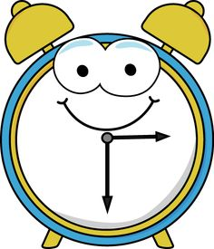
Richtlijnen voor DFD’s
Tijdsfactor
Iteratieve ontwikkeling
Herteken DFD verschillende keren om beste voorstelling van het systeem te krijgen
DFD representeert geen tijd
Best om gegevensstromen te tekenen alsof ze nooit beginnen/stoppen
Notes:
38
38
38
38

Slide 39
Stoppen met decompositie
Wanneer stoppen?
Elementaire DFD’s
Via criteria beslissen wanneer laagste logische niveau bereikt is
Notes:
39
39
39
39

Slide 40
Stoppen met decompositie
Wanneer stoppen?
Wanneer ieder proces gereduceerd is tot 1 beslissing/berekening/operatie
Wanneer elke data store data voorstelt van een enkele entiteit. Bv klant, product
Wanneer de systeemgebruiker geen verdere details hoeft te zien
Notes:
40
40
40
40

Slide 41
GAP analyse
Notes:
41
41
41
41

Slide 42
Wat klopt er niet?
tussen 2 of meer DFD’s
binnen een enkel DFD
Bv. overtollige gegevensstromen
Gegevens die op dezelfde manier worden aangepast op verschillende locaties
Niet gebalanceerd
GAP analyse
Notes:
42
42
42
42

Slide 43
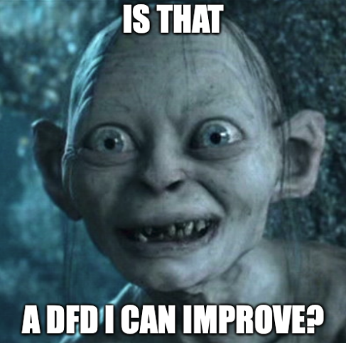
GAP analyse
Gebruikt om inefficiëntie op te sporen
Bv. foute toepassing van regels
Lussen aan processen
Doorgeefluik nodig?
Notes:
43
43
43
43

Slide 44
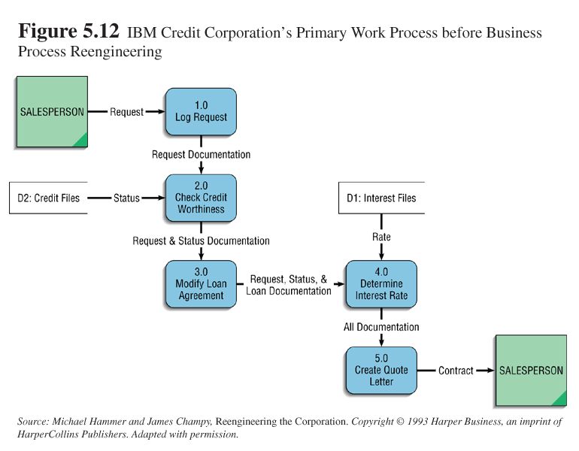
GAP analyse
→ Business Process Reengineering met DFD
Veel handmatige invoer
Verschillende systemen
Verschillende personen
Notes:
44
44
44
44

Slide 45
Vragen?

